Slide 1


Chào mừng quý thầy cô giáo về dự giờ thăm lớp

Slide 2



TIẾT 4 – CHỦ ĐỀ 3

Slide 3


ÂM NHẠC
KHỞI ĐỘNG

Slide 4









Nghe giai điệu đoán tên bài hát
Lớp Một thân yêu

Slide 5


Ôn tập bài hát
LỚP MỘT THÂN YÊU
Bùi Anh Tôn

Slide 6


Slide 7

HÁT THEO SẮC THÁI
TO – NHỎ

Slide 8




Slide 9

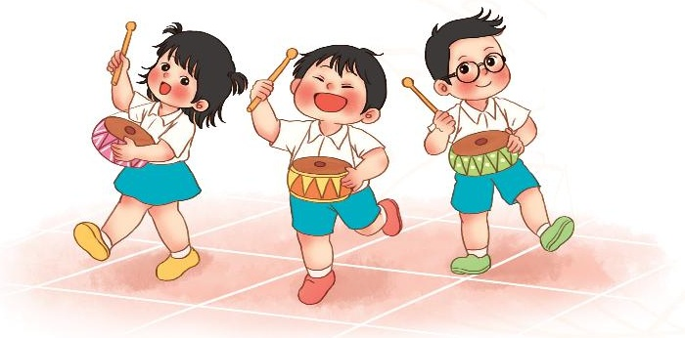
Ôn tập đọc nhạc
BAN NHẠC ĐÔ – RÊ - MI

Slide 10
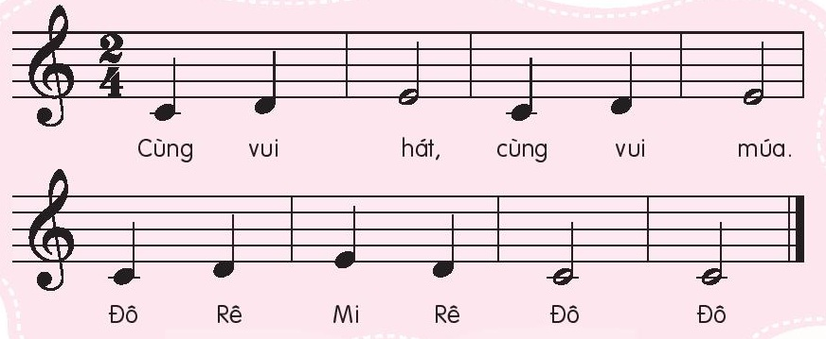
BAN NHẠC ĐÔ-RÊ-MI

Slide 11
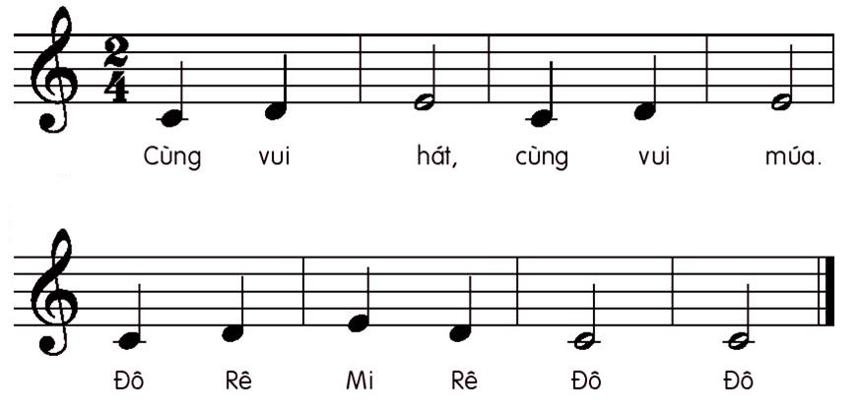


BAN NHẠC ĐÔ - RÊ - MI

Slide 12
BAN NHẠC ĐÔ-RÊ-MI
ĐỌC NHẠC
KẾT HỢP VẬN ĐỘNG CƠ THỂ

Slide 13
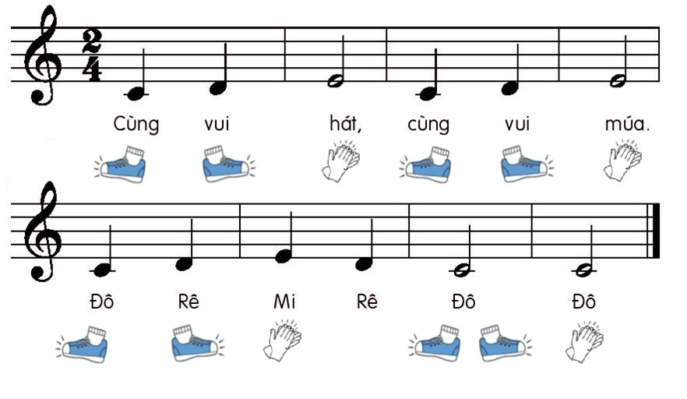



BAN NHẠC ĐÔ-RÊ-MI

Slide 14
VẬN DỤNG SÁNG TẠO
TO – NHỎ, CAO – THẤP
NGHE NHẠC VÀ VẬN ĐỘNG
THEO Ý THÍCH

Slide 15
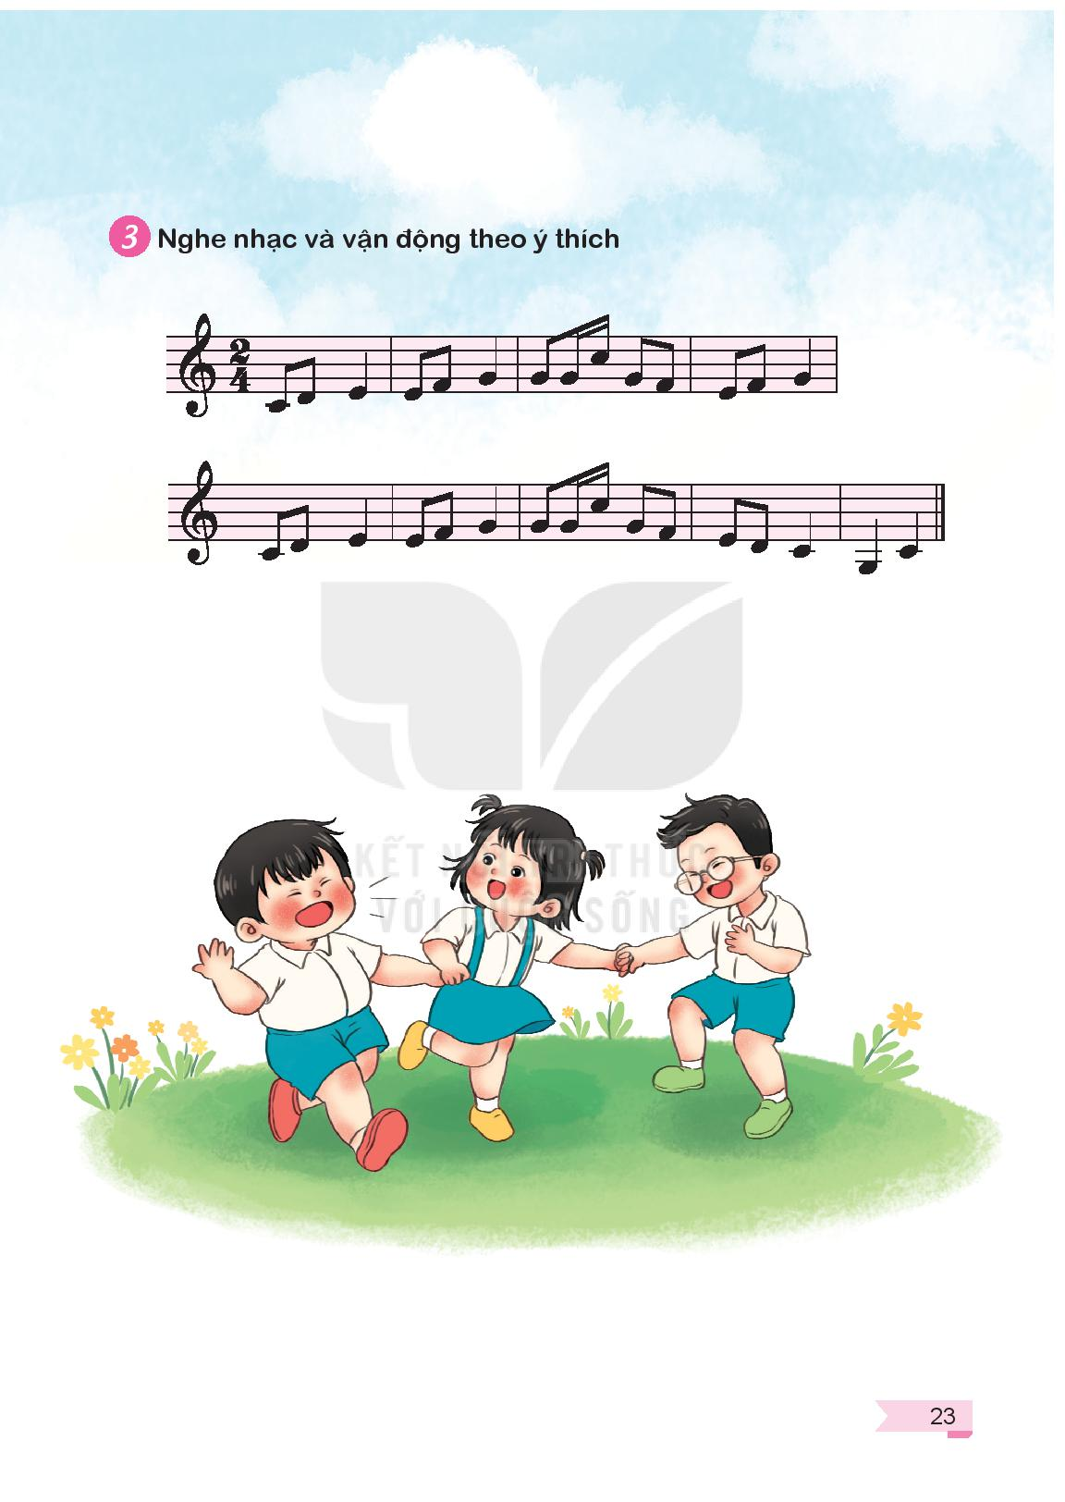
VẬN DỤNG SÁNG TẠO
TO – NHỎ, CAO – THẤP

Slide 16
VẬN DỤNG SÁNG TẠO
TO – NHỎ, CAO – THẤP
NGHE NHẠC KẾT HỢP
VẬN ĐỘNG MINH HỌA

Slide 17
VẬN DỤNG SÁNG TẠO
TO – NHỎ, CAO – THẤP

